Slide 1
实时视频传输+D2D+中国餐馆模型
建模及问题总结

Slide 2
BS

Slide 3
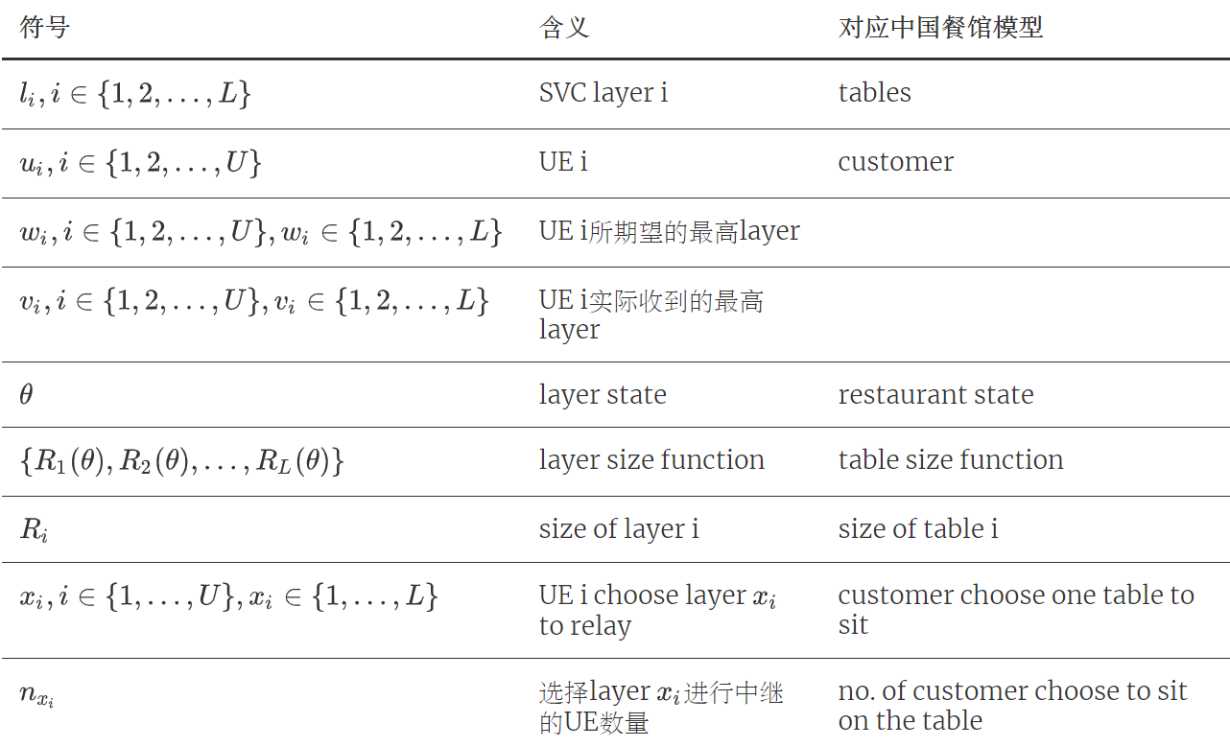
符号定义与概念对比

Slide 4
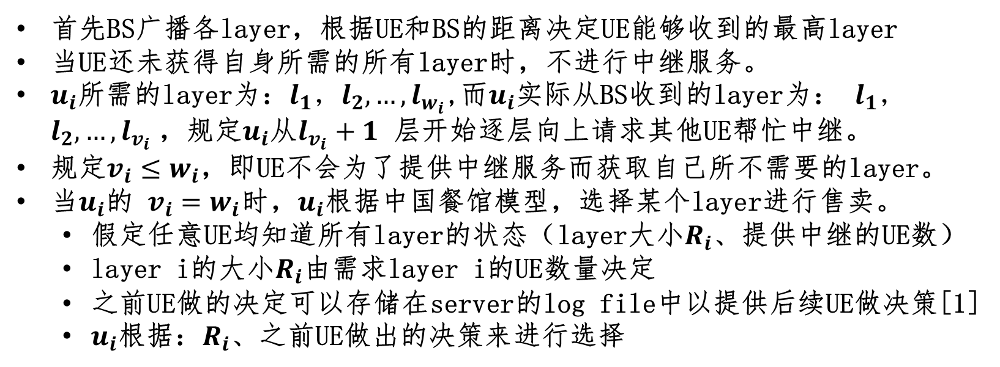
UE的过程动作
首先BS广播各layer，根据UE和BS的距离决定UE能够收到的最高layer ​
当UE还未获得自身所需的所有layer时，不进行中继服务。
$u_{i}$所需的layer为：$l_{1}，l_{2},…,l_{w_{i}}$,而$u_{i}$实际从BS收到的layer为： $l_{1}，l_{2},…,l_{v_{i}}$，规定$u_{i}$从$l_{v_{i}}+1$ 层开始逐层向上请求其他UE帮忙中继。
规定$v_{i}≤w_{i}​$，即UE不会为了提供中继服务而获取自己所不需要的layer。
当​$u_{i}$的​ $v_{i}=w_{i}$时，$​u_{i}$根据中国餐馆模型，选择某个layer进行售卖。
假定任意UE均知道所有layer的状态（layer大小$R_{i}$、提供中继的UE数）
layer i的大小$R_{i}$​由需求layer i的UE数量决定
之前UE做的决定可以存储在server的log file中以提供后续UE做决策[1]
​$u_{i}$根据：$​R_{i}$、之前UE做出的决策来进行选择
[1]:Dynamic Chinese Restaurant Game: Theory and Application to Cognitive Radio Networks

Slide 5
存在的问题
具体的物理实现：
BS如何广播各layer（限制不能广播到更外圈的应该是起初的带宽还是丢包率）
UE之间使用固定信道进行通讯，具体细节（频段占用重叠问题）
UE作为中继获得的资源补偿如何对UE产生积极影响：UE成为中继时已经获取了所有自己需要的layer，额外的资源补偿对UE有何益处？
有哪些物理资源需要考虑进来

Slide 6
存在的问题
模型的问题：
目前需求layer的人数（桌子上的人数）、[之前UE做的选择]都是全局可知的信息，使模型变成简单的求平均桌子空间大小的问题。
可能的解决办法：
1.UE不光要考量当前的utility，同时要加入对后续UE决策的估计
2.将一部分信息变成局部的，UE需要根据signal和belief进行推测（效仿CRM）
目前没有考虑向BS购买layer的情况（竞价过程）
BS会给出什么样的售价
UE会给出什么样的售价

